Slide 1
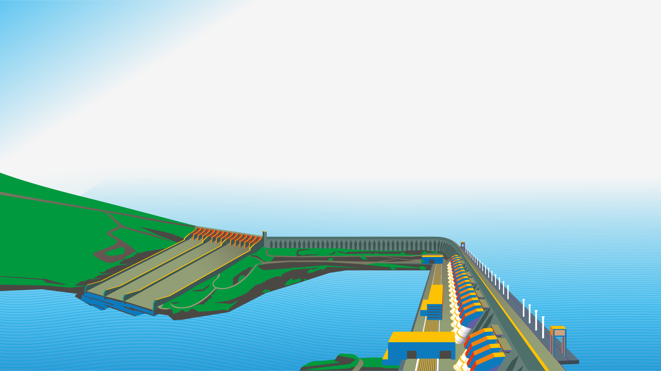

Fortalecimento das Organizações Sociais – Passos iniciais
Editais 01/2024 e 01/2026
Foz do Iguaçu, julho de 2026.

Slide 2
Editais
Edital 01/2024;
  Projetos em execução;
Edital 01/2026;
  Chamada 01 – mar/26;
  Chamada 02 – jul/26;

Slide 3
Processo após selecionado e ajustado!
1
2
3
4
Assinatura Instrumento de Repasse (IR)
Preparação de documentação para DESBLOQUEIO
Orçamento para compra
Análise CAIXA
5
6
7
8
Análise da CAIXA e pagamento ao fornecedor
Documentação para ENCERRAMENTO
Análise da CAIXA para encerramento das categorias
Encerramento do Instrumento de Repasse (IR)

Slide 4
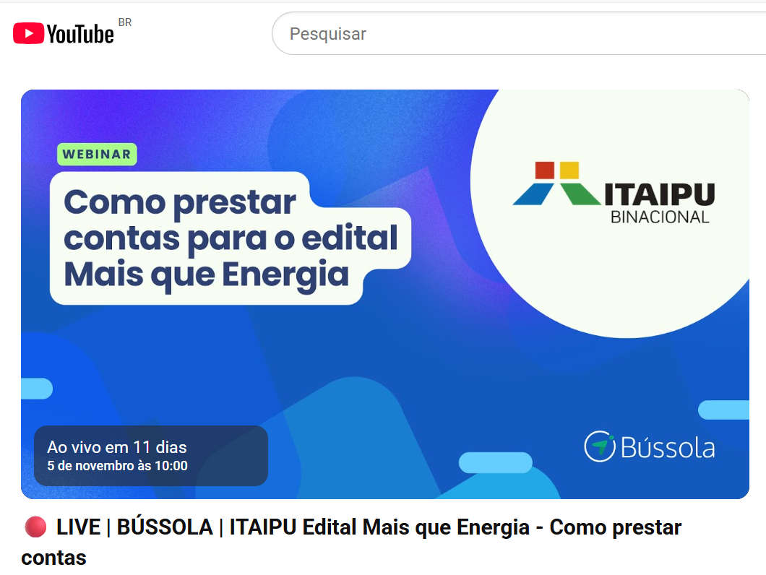

Dúvidas
Após a assinatura do Instrumento de Repasse (IR) junto com a CEF, qual será o canal utilizado e como proceder?
A Caixa esclarecerá as dúvidas por e-mail, telefone, vídeo chamada, reunião presencial.
Como será feito o pagamento do Recurso Financeiro?
Após assinatura do Instrumento de Repasse, a Itaipu depositará o valor diretamente na Conta Corrente vinculada ao IR. Os pagamentos ocorrerão diretamente aos fornecedores.
Como será feita a prestação de contas?
Será necessário enviar documentos fiscais e relatórios conforme o edital. Um curso Bússola Social disponível no youtube.
https://www.youtube.com/live/fSq2byGSn7Y
Onde será enviada a documentação para avaliação da Caixa ?
Somente através do sistema Bússola Social.
Contato ITAIPU:
EDITAL_ITAIPU_2024@itaipu.gov.br
EDITAL_ITAIPU_2026@itaipu.gov.br

Slide 5
Dúvidas
Fui selecionado, mas não assinei o IR?
Aguardar o contato da CAIXA, certifique-se que o e-mail está atualizado e olhar CAIXA de spam
Como será o pagamento do fornecedor?
Após verificação do orçamento a CAIXA aprovará orçamento.
O fornecedor deverá entregar os equipamentos, deverá ser adesivado. A instituição deverá solicitar o desbloqueio do recurso para o fornecedor na guia FINANCEIRO no referido item, não esquecer de enviar a prestação financeira do mês cadastrado
Posso comprar itens diferentes do aprovado?
Não, obrigatoriamente deve seguir o plano aprovado.
Como faço para enviar os orçamentos para CAIXA avaliar?
Somente através do sistema Bússola Social. No resultado 2 Entrar em “Verificação de orçamento” inserir documentação e enviar prestação de conta técnica no Mês de Novembro
Posso movimentar a conta?
Não a movimentação é feita unicamente pela CAIXA
Contato ITAIPU:
EDITAL_ITAIPU_2024@itaipu.gov.br
EDITAL_ITAIPU_2026@itaipu.gov.br

Slide 6

Primeira etapa
Descrição a ser enviada para a cotação (igual à do plano de trabalho)
Verificar com o fornecedor se o valor está incluso frete e instalação
Informar condições para o pagamento: Entrega anterior ao pagamento e pagamento via transferência da CAIXA
Procurar fornecedor que entregue o produto completo (Exemplo: caminhão com carroceria)
Mínimo 3 cotações
Seleção de fornecedores
https://www.itaipu.gov.br

Slide 7

Consultando descrição

Slide 8
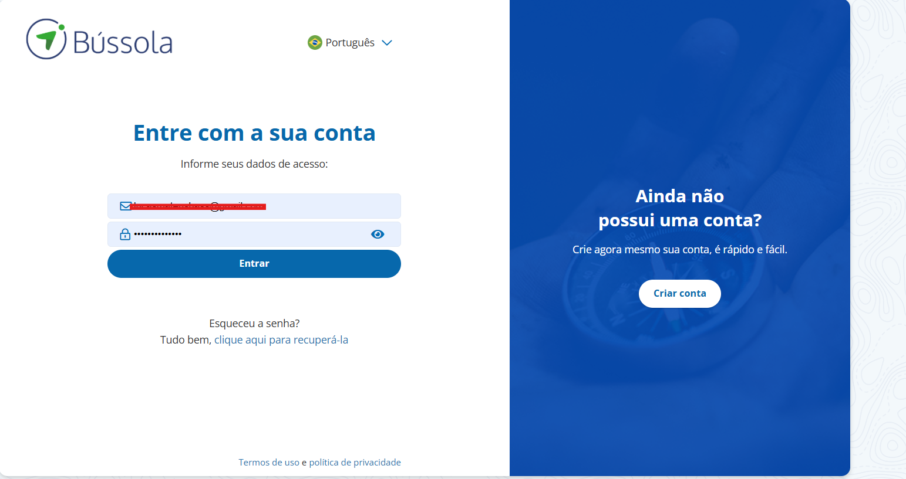
https://www.bussolasocial.com.br/

Slide 9
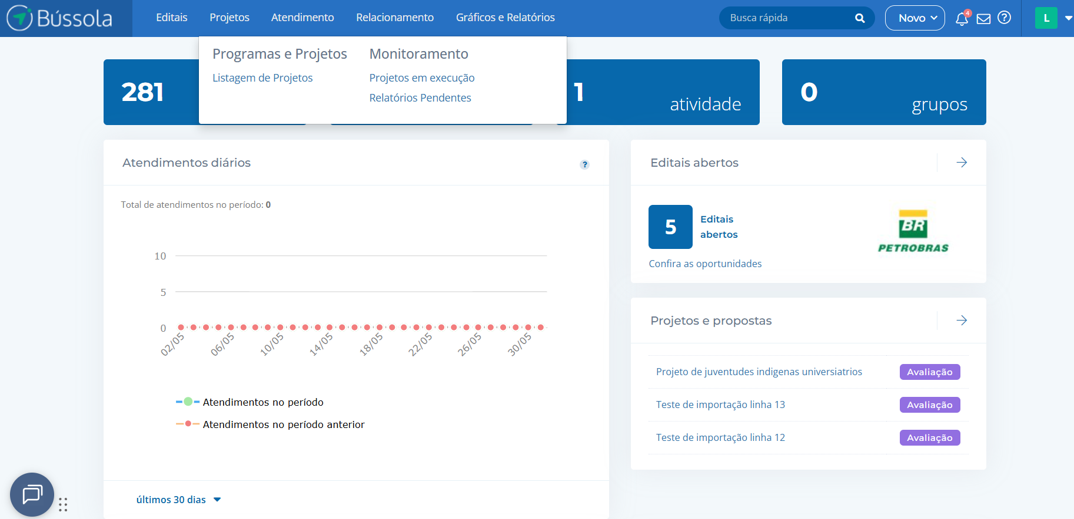
https://www.bussolasocial.com.br/

Slide 10
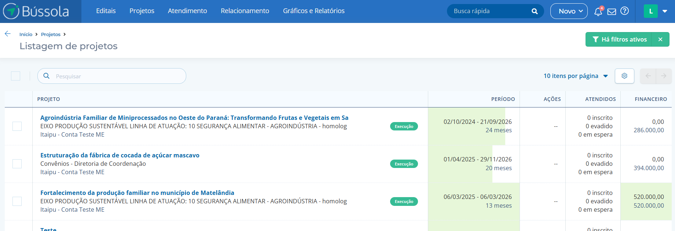
https://www.bussolasocial.com.br/

Slide 11
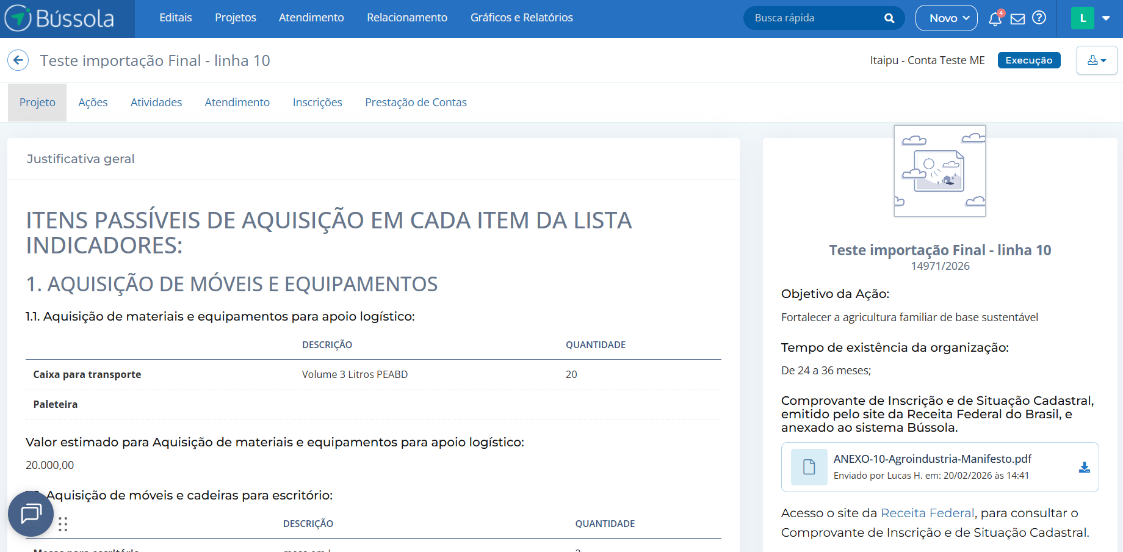
https://www.bussolasocial.com.br/

Slide 12
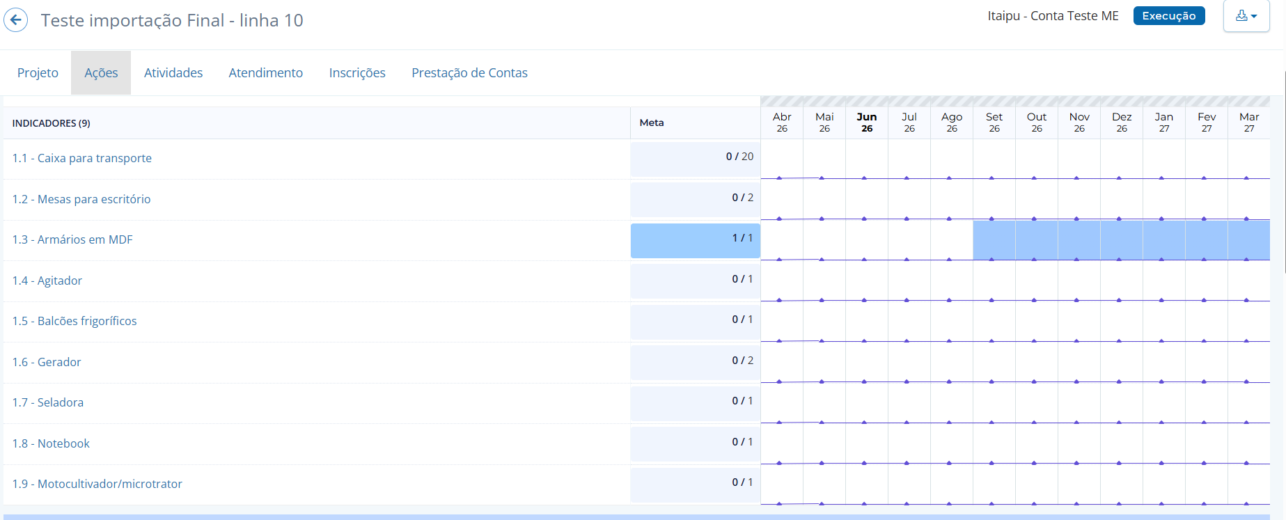
https://www.bussolasocial.com.br/
Clique no indicador para verificar a descrição cadastrada

Slide 13
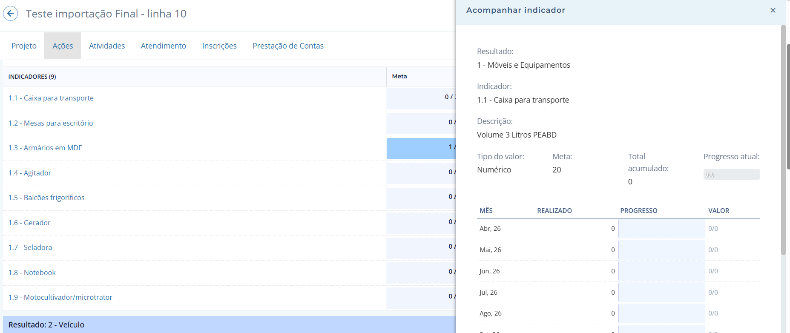
https://www.bussolasocial.com.br/
ATENÇÃO!
A descrição cadastrada no indicador deve ser a mesma utilizada para o orçamento

Slide 14
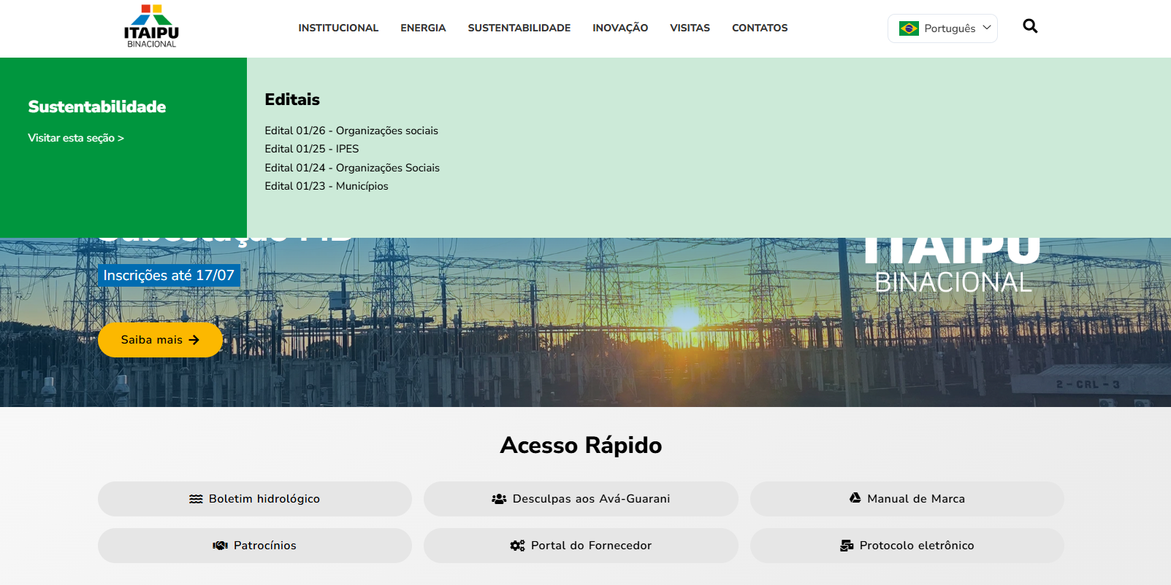
Preenchendo a documentação

Slide 15
Preenchendo a documentação

Slide 16
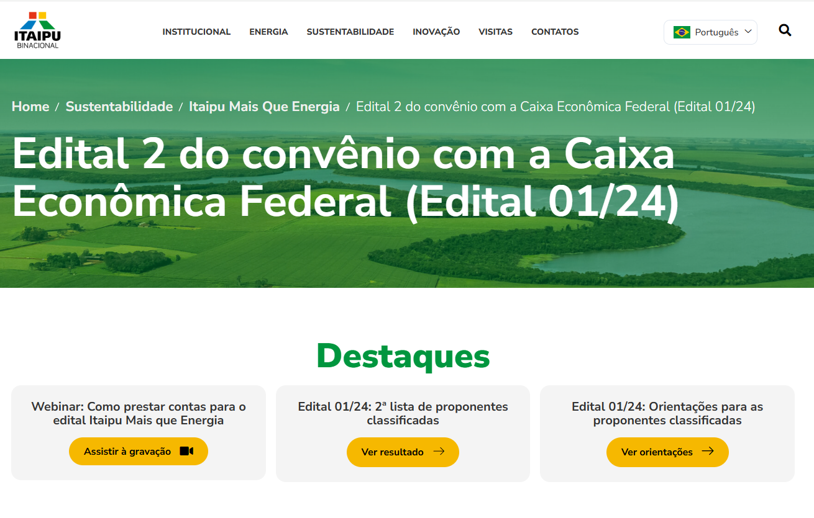
https://www.itaipu.gov.br

Slide 17
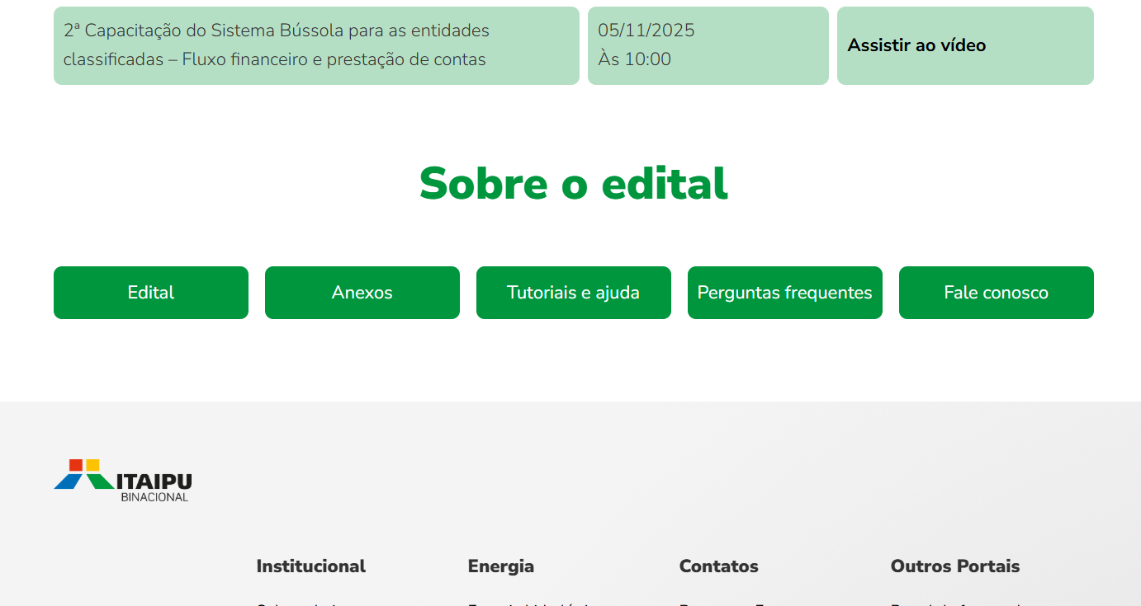
Recursos de acesso do site

Slide 18
Clique em “Anexos” para acessar os anexos das linhas de atuação

Slide 19
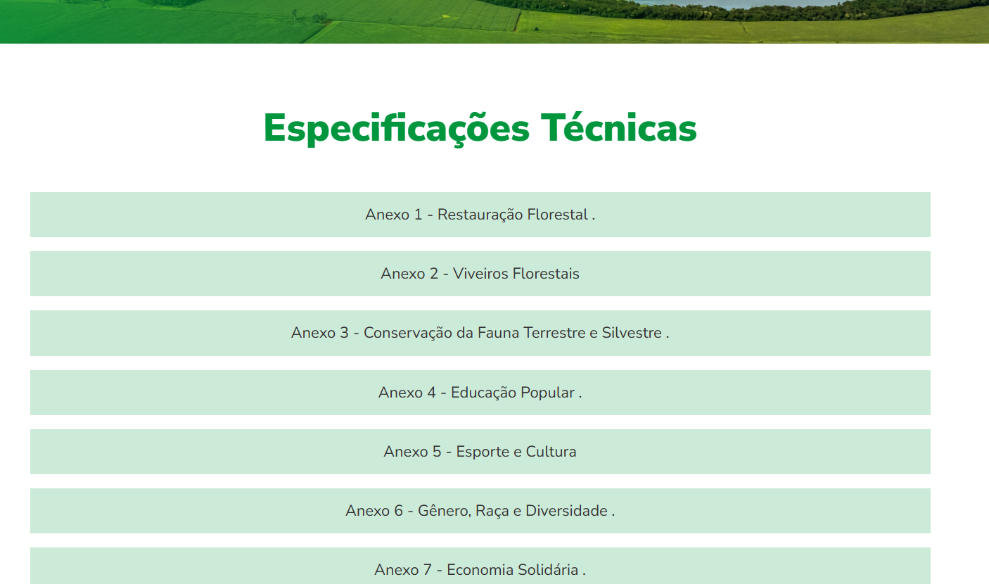

Slide 20
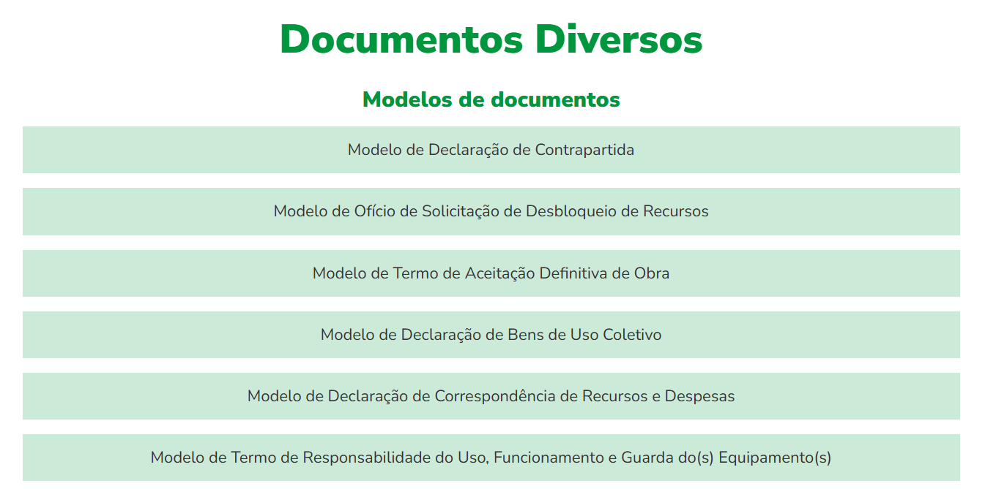

Slide 21
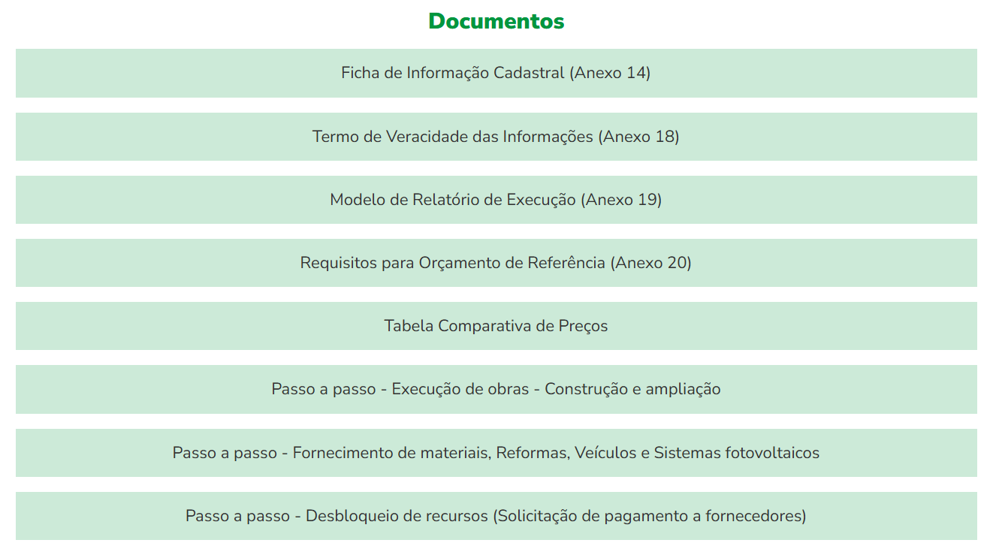

Slide 22


Slide 23
✅ CHECKLIST — ORÇAMENTO (ANTES DE ENVIAR)👉 Use este checklist para evitar devolução do projeto
📌 1. Quantidade de orçamentos
☐ Tenho pelo menos 3 orçamentos para o mesmo item/serviço
☐ Os 3 orçamentos são de fornecedores diferentes⚠️ Atenção:
Não podem ser do mesmo grupo econômico (empresas com mesmos sócios, endereço, etc.)
📌 2. Identificação do fornecedor
☐ Nome da empresa
☐ CNPJ
☐ Contato (telefone, endereço ou e-mail)⚠️ Atenção:
Orçamento sem CNPJ ou identificação completa será devolvido
📌 3. Descrição do item ou serviço (DETALHADA)
☐ Está claro exatamente o que será contratado
☐ Tem especificações (modelo, características, serviços incluidos, etc.)
☐ Tem prazo de entrega ou execução
☐ Inclui instalação (quando necessário)
☐ Inclui garantia (quando aplicável)⚠️ Atenção:
Não usar descrições genéricas como “material”, “equipamento”, “serviço”
📌 4. Valor do orçamento
☐ Valor total informado
☐ Inclui impostos
☐ Inclui frete até a entidade⚠️ Atenção:
Orçamento incompleto (sem frete ou taxas) pode ser desclassificado

Slide 24
📌 5. Validade e data
☐ Tem data de emissão
☐ Tem validade (preferencial: 45 dias)
📌 6. Assinatura do orçamento
☐ Está assinado (quando não eletrônico)
☐ Tem nome legível de quem assinou⚠️ Atenção (muito importante):
Assinatura sem identificação (nome) gera devolução
📌 7. Orçamento eletrônico (se for o caso)
☐ Tem comprovação de origem (ex: e-mail do fornecedor)
☐ Contém data de emissão
🚨 ERROS QUE MAIS GERAM DEVOLUÇÃO(para destacar para as entidades)
❌ Menos de 3 orçamentos
❌ Fornecedores do mesmo grupo econômico
❌ Descrição incompleta ou genérica
❌ Falta de CNPJ/identificação
❌ Valor sem frete/impostos
❌ Sem data ou validade
❌ Assinatura sem nome de quem assinou
❌ Falta de comprovação (orçamento por e-mail)
❌ Tabela comparativa errada

Slide 25
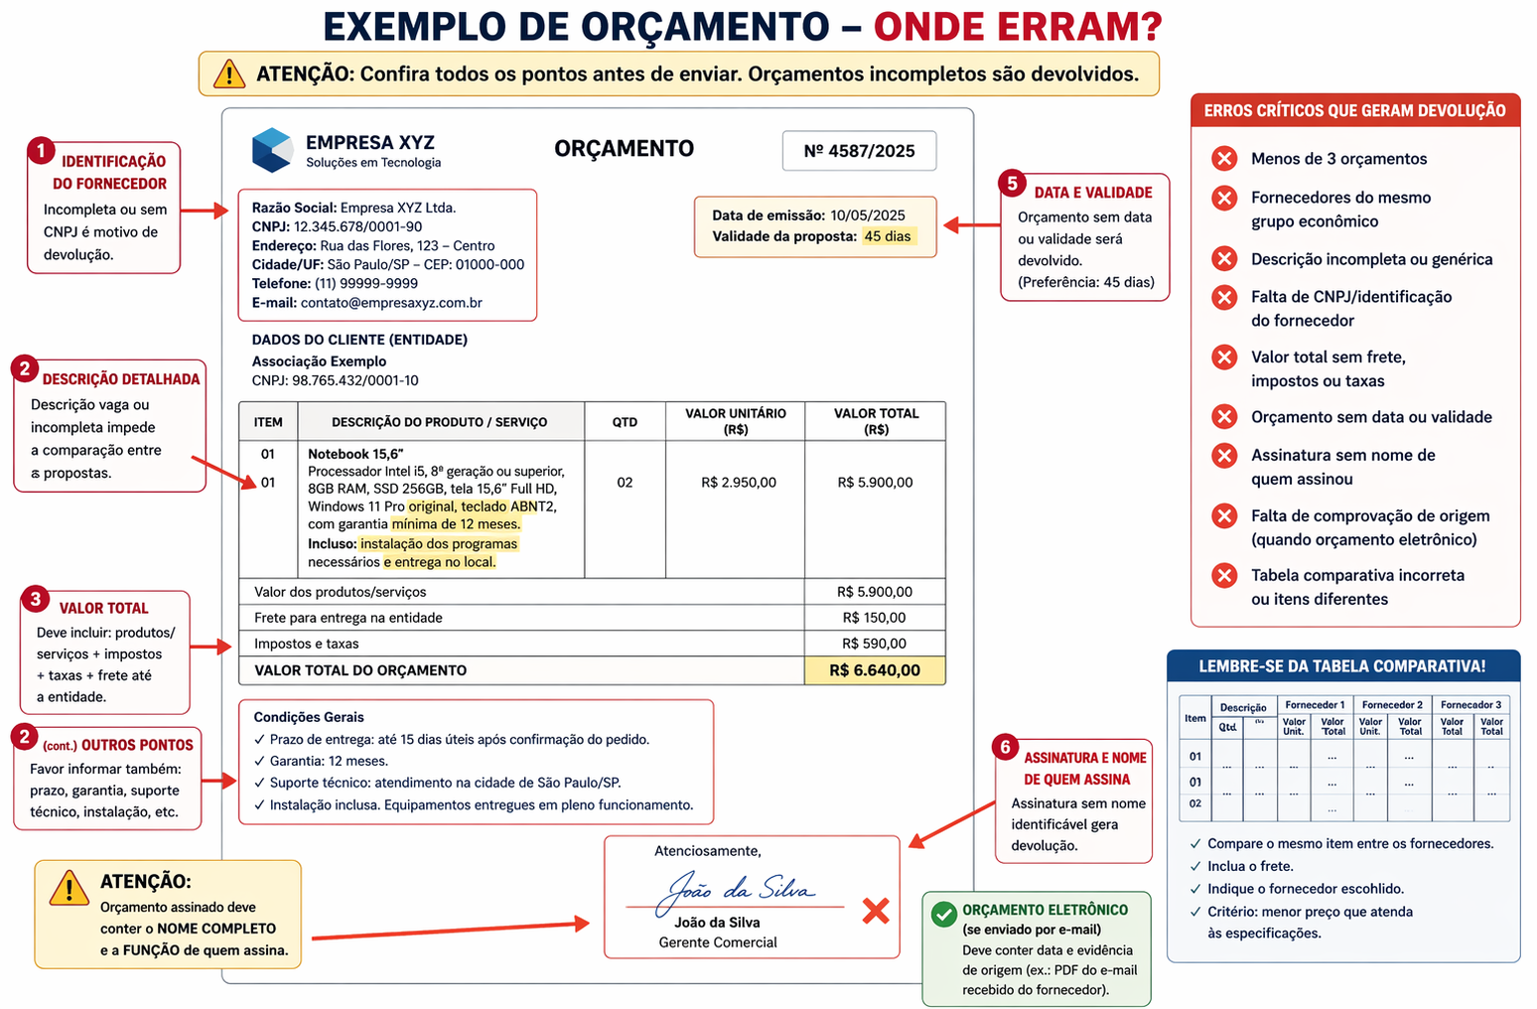

Slide 26
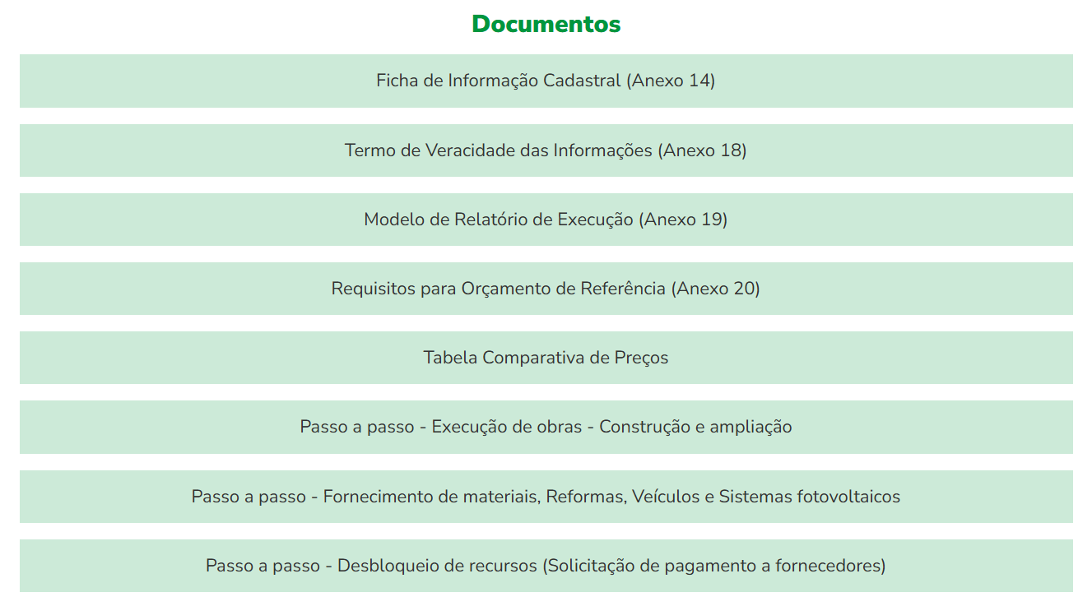

Slide 27
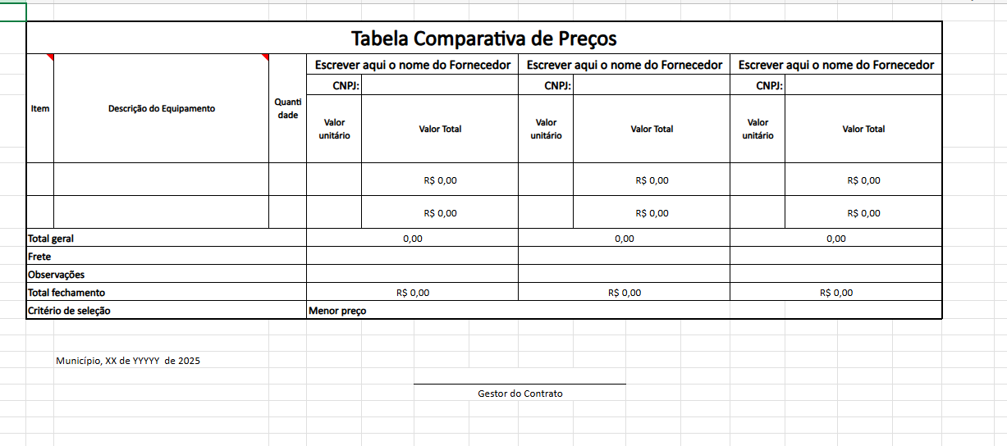
Preencher os dados
Gerar PDF e assinar

Slide 28
A partir deste momento o envio das informações será via sistema Bússola Social.
Esteja atento!!

Slide 29
https://www.bussolasocial.com.br/

Slide 30
https://www.bussolasocial.com.br/

Slide 31
https://www.bussolasocial.com.br/

Slide 32
https://www.bussolasocial.com.br/

Slide 33
https://www.bussolasocial.com.br/

Slide 34
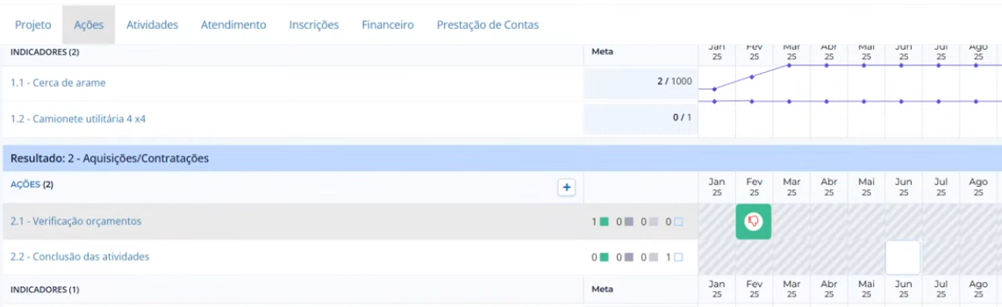

https://www.bussolasocial.com.br/
Utilizar o quadro para inserir a informação

Slide 35
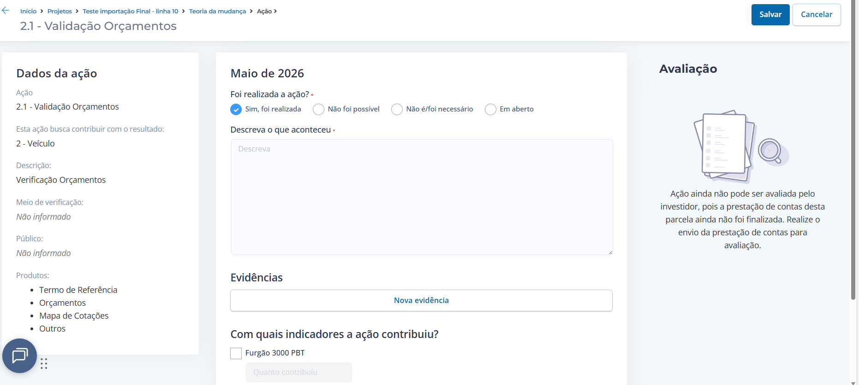
https://www.bussolasocial.com.br/
Descrever na primeira linha do campo a que CATEGORIA se refere:
AQUISIÇÃO DE MÓVEIS E EQUIPAMENTOS
REFORMAS/ADEQUAÇÕES DE INFRAESTRUTURA
VEÍCULOS
SISTEMA FOTOVOLTAICO
ATENÇÃO!
A descrição cadastrada no indicador deve ser a mesma utilizada para o orçamento
Clique para cadastrar novas evidências

Slide 36
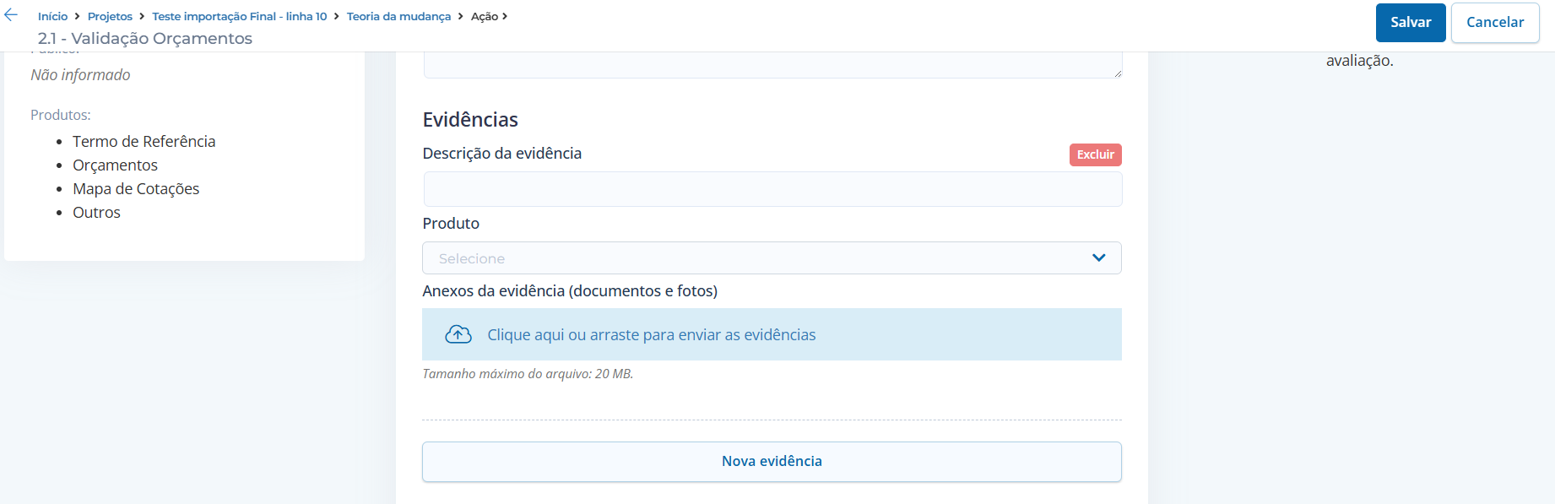
https://www.bussolasocial.com.br/
Orçamento de ...
Exemplo: caixa plástica
Selecione Orçamento
Descrever na primeira linha do campo a que CATEGORIA se refere:
AQUISIÇÃO DE MÓVEIS E EQUIPAMENTOS
REFORMAS/ADEQUAÇÕES DE INFRAESTRUTURA
VEÍCULOS
SISTEMA FOTOVOLTAICO
Insira os 3 orçamentos
ATENÇÃO!
A descrição cadastrada no indicador deve ser a mesma utilizada para o orçamento
Clique para cadastrar novas evidências

Slide 37
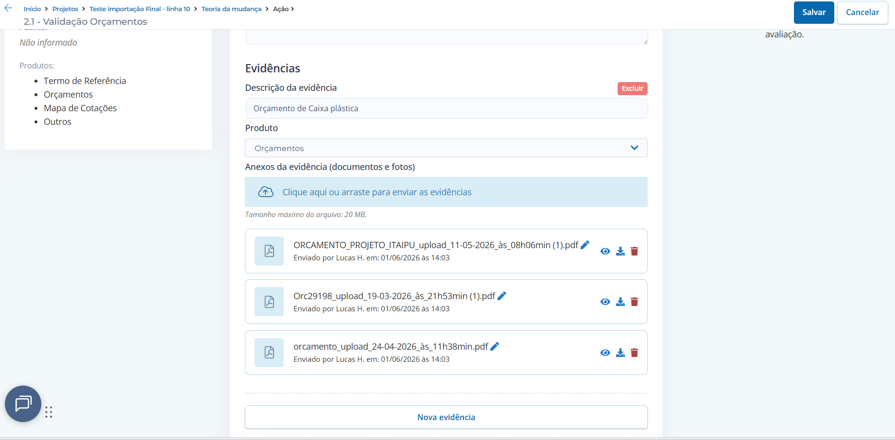
https://www.bussolasocial.com.br/
Lembre de salvar
Descrever na primeira linha do campo a que CATEGORIA se refere:
AQUISIÇÃO DE MÓVEIS E EQUIPAMENTOS
REFORMAS/ADEQUAÇÕES DE INFRAESTRUTURA
VEÍCULOS
SISTEMA FOTOVOLTAICO
ATENÇÃO!
A descrição cadastrada no indicador deve ser a mesma utilizada para o orçamento
Clique para cadastrar novas evidências

Slide 38
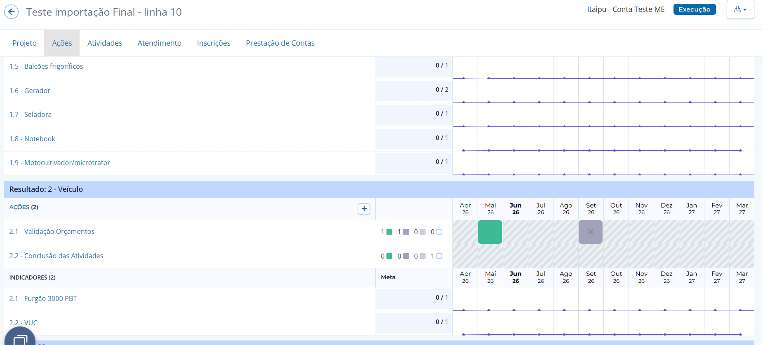
https://www.bussolasocial.com.br/
Descrever na primeira linha do campo a que CATEGORIA se refere:
AQUISIÇÃO DE MÓVEIS E EQUIPAMENTOS
REFORMAS/ADEQUAÇÕES DE INFRAESTRUTURA
VEÍCULOS
SISTEMA FOTOVOLTAICO
ATENÇÃO!
A descrição cadastrada no indicador deve ser a mesma utilizada para o orçamento
Clique novamente para continuar cadastrando

Slide 39
https://www.bussolasocial.com.br/
Descrever na primeira linha do campo a que CATEGORIA se refere:
AQUISIÇÃO DE MÓVEIS E EQUIPAMENTOS
REFORMAS/ADEQUAÇÕES DE INFRAESTRUTURA
VEÍCULOS
SISTEMA FOTOVOLTAICO
ATENÇÃO!
A descrição cadastrada no indicador deve ser a mesma utilizada para o orçamento
Clique para cadastrar novas evidências

Slide 40
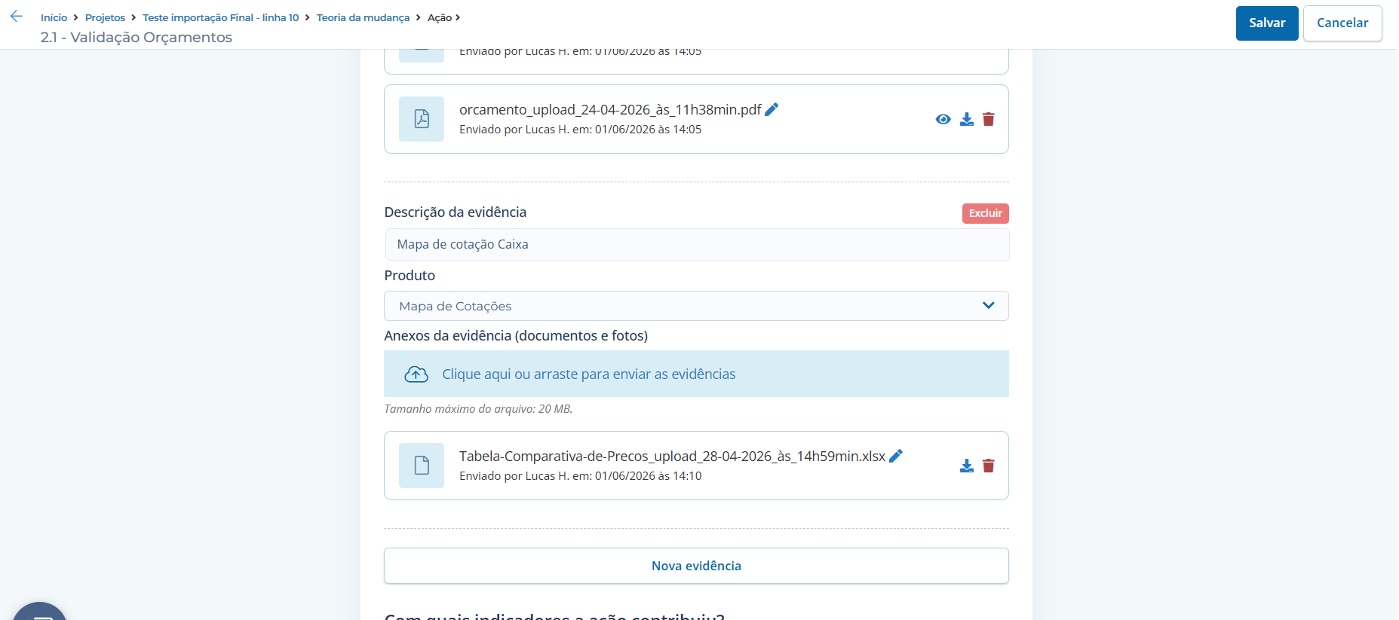
https://www.bussolasocial.com.br/
Orçamento de ...
Exemplo: caixa plástica
Selecione Orçamento
Descrever na primeira linha do campo a que CATEGORIA se refere:
AQUISIÇÃO DE MÓVEIS E EQUIPAMENTOS
REFORMAS/ADEQUAÇÕES DE INFRAESTRUTURA
VEÍCULOS
SISTEMA FOTOVOLTAICO
Insira o mapa/tabela
ATENÇÃO!
A descrição cadastrada no indicador deve ser a mesma utilizada para o orçamento

Slide 41
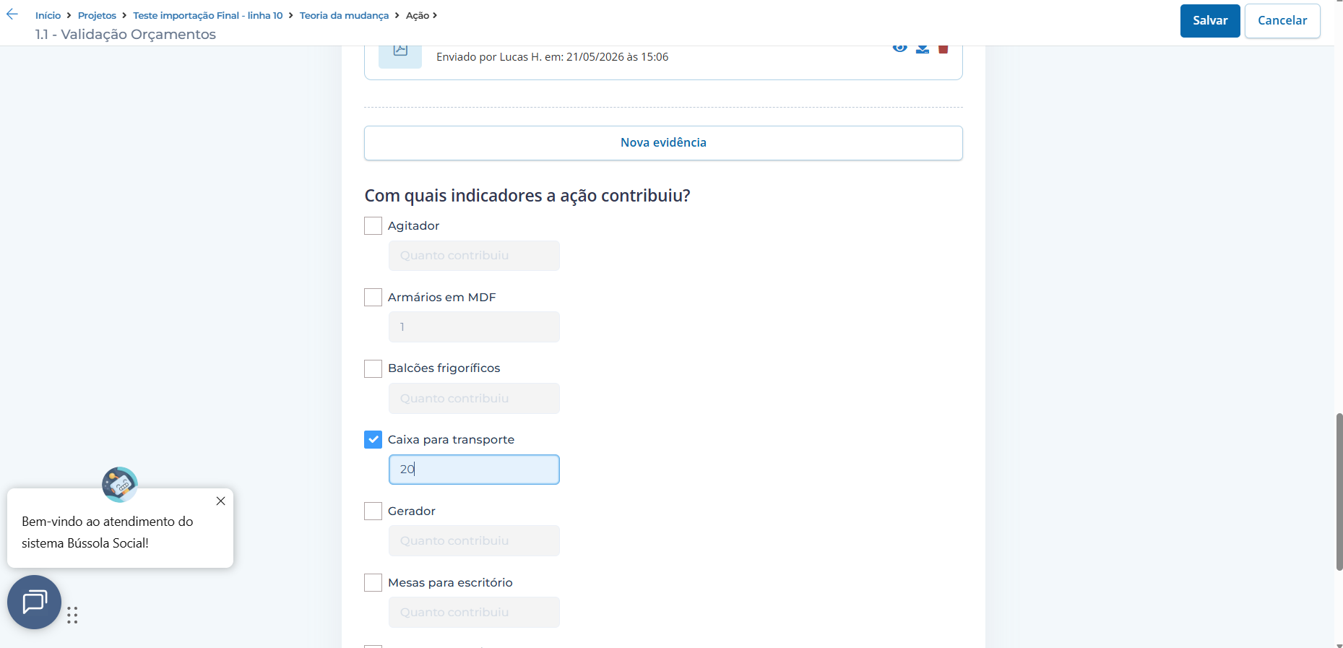
https://www.bussolasocial.com.br/
Selecione Orçamento
Descrever na primeira linha do campo a que CATEGORIA se refere:
AQUISIÇÃO DE MÓVEIS E EQUIPAMENTOS
REFORMAS/ADEQUAÇÕES DE INFRAESTRUTURA
VEÍCULOS
SISTEMA FOTOVOLTAICO
Insira o mapa/tabela
ATENÇÃO!
A descrição cadastrada no indicador deve ser a mesma utilizada para o orçamento
Selecionar o indicador “item” que está enviando o orçamento e “quantidade”

Slide 42
https://www.bussolasocial.com.br/
Lembrar de salvar
Descrever na primeira linha do campo a que CATEGORIA se refere:
AQUISIÇÃO DE MÓVEIS E EQUIPAMENTOS
REFORMAS/ADEQUAÇÕES DE INFRAESTRUTURA
VEÍCULOS
SISTEMA FOTOVOLTAICO
ATENÇÃO!
A descrição cadastrada no indicador deve ser a mesma utilizada para o orçamento

Slide 43
https://www.bussolasocial.com.br/
Não esqueça de salvar
Descrever na primeira linha do campo a que CATEGORIA se refere:
AQUISIÇÃO DE MÓVEIS E EQUIPAMENTOS
REFORMAS/ADEQUAÇÕES DE INFRAESTRUTURA
VEÍCULOS
SISTEMA FOTOVOLTAICO
ATENÇÃO!
A descrição cadastrada no indicador deve ser a mesma utilizada para o orçamento
Observe o mês que estiver inserido

Slide 44
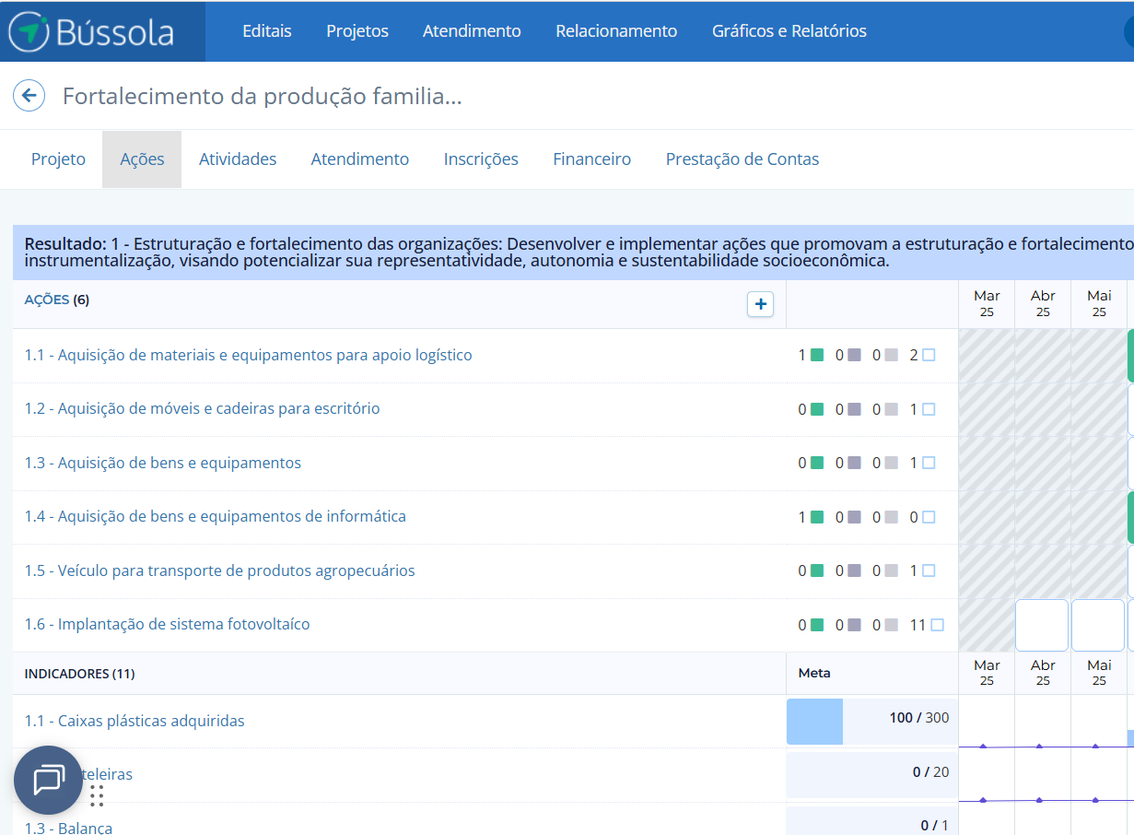
https://www.bussolasocial.com.br/
Não esqueça de salvar
Caso exista mais algum quadro em branco marcar como Não é/foi necessário

Slide 45
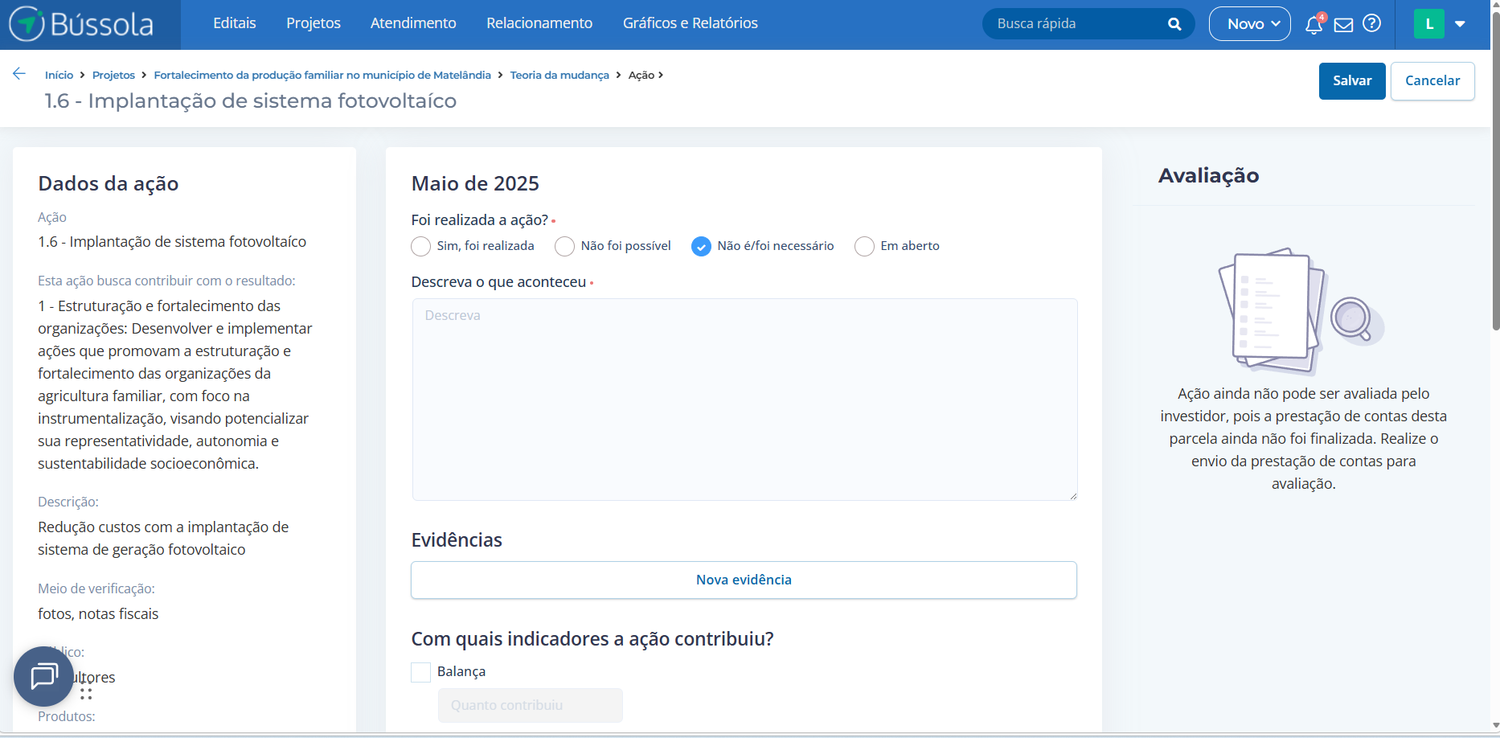
https://www.bussolasocial.com.br/
Descrever que orçamentos foram inseridos no resultado 2

Slide 46
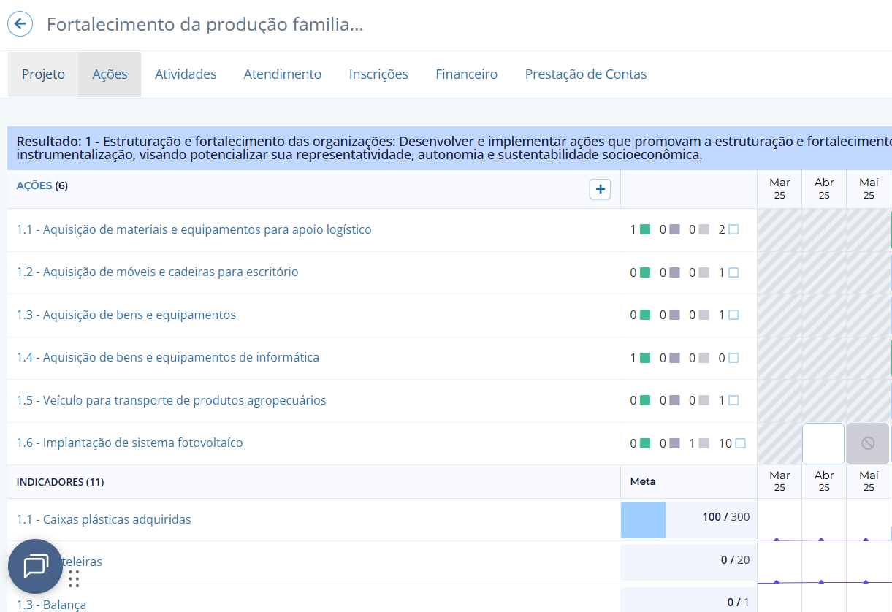
https://www.bussolasocial.com.br/
Aparecerá no mês como cinza

Slide 47
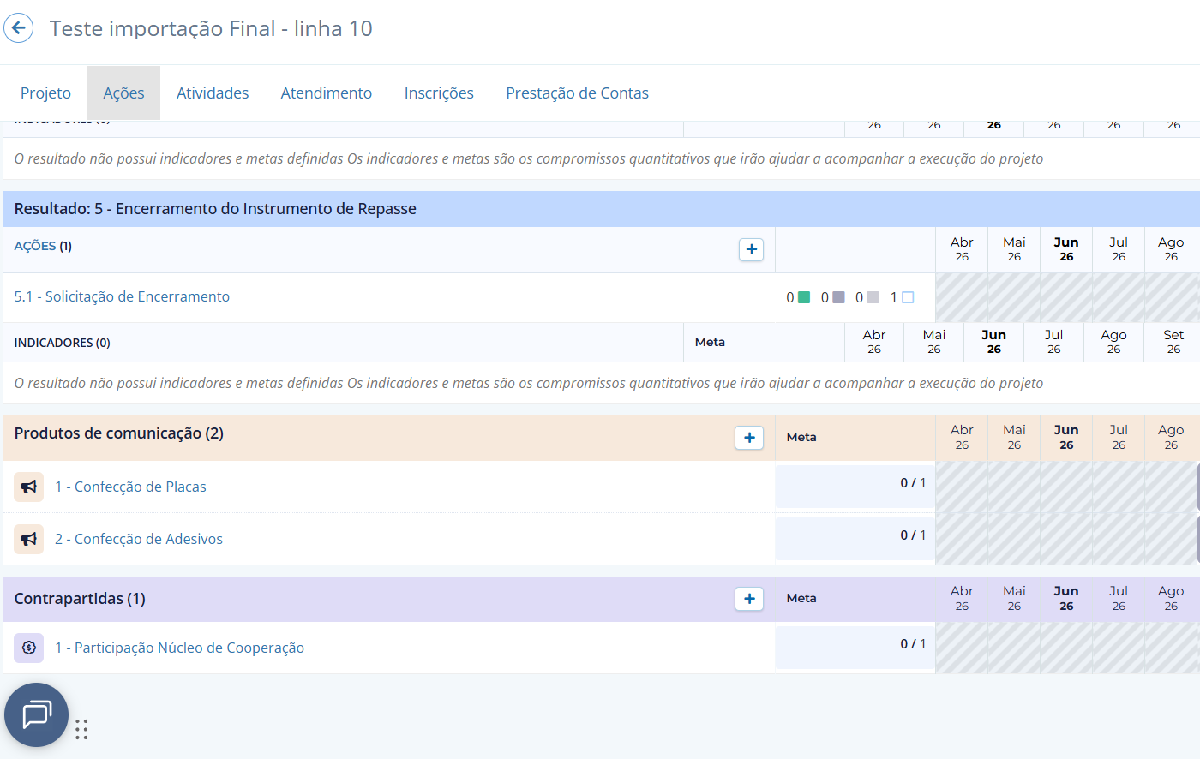
https://www.bussolasocial.com.br/
Cadastrar placa ou adesivo no item produto de comunicação

Slide 48
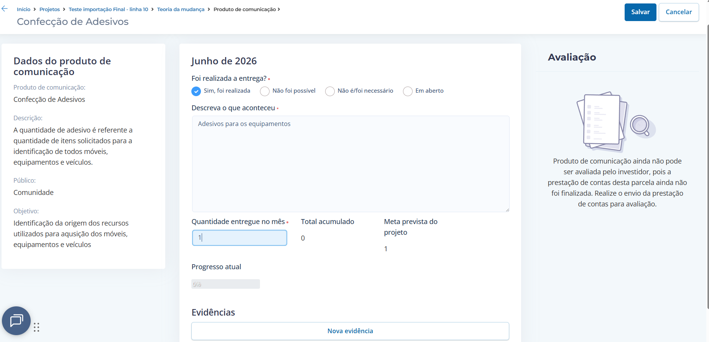
https://www.bussolasocial.com.br/
Cadastrar a descrição
Cadastrar placa ou adesivo no item produto de comunicação
Cadastrar a quantidade
Cadastrar mapa e orçamento

Slide 49
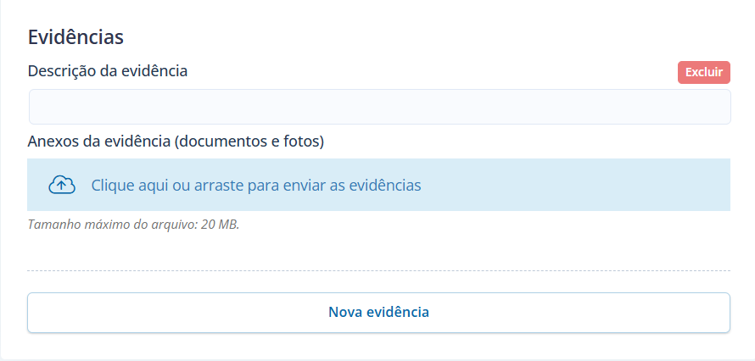
https://www.bussolasocial.com.br/
Descrever mapa de cotação e orçamento
Anexar documento

Slide 50
https://www.bussolasocial.com.br/
Não esqueça de salvar
Descrever na primeira linha do campo a que CATEGORIA se refere:
AQUISIÇÃO DE MÓVEIS E EQUIPAMENTOS
REFORMAS/ADEQUAÇÕES DE INFRAESTRUTURA
VEÍCULOS
SISTEMA FOTOVOLTAICO
ATENÇÃO!
A descrição cadastrada no indicador deve ser a mesma utilizada para o orçamento
ATENÇÃO!!!!
Ainda a documentação não foi enviada para a CAIXA

Slide 51
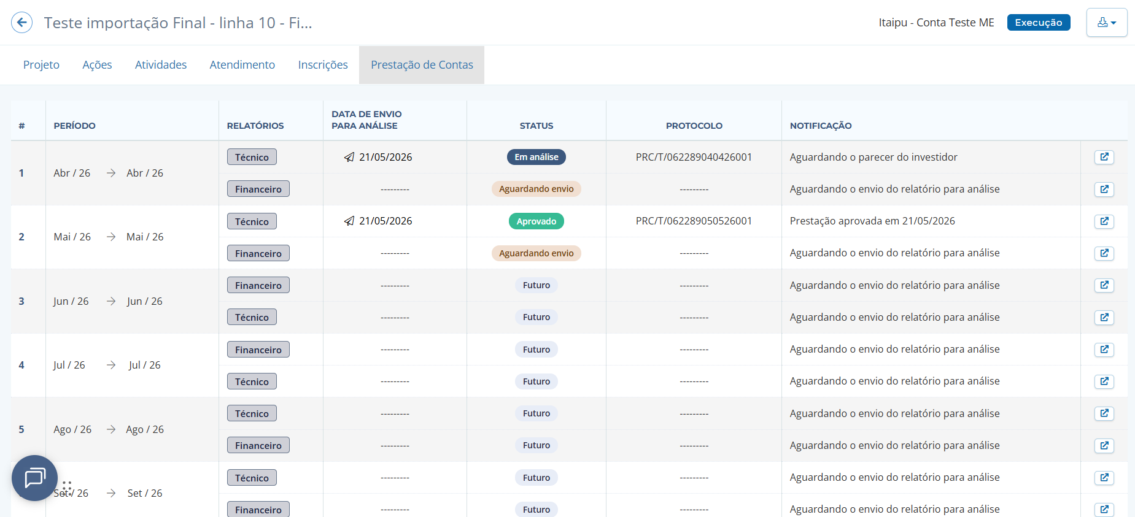

https://www.bussolasocial.com.br/
Guia para enviar os documentos
Não esqueça de salvar
Esteja atento ao mês que cadastrou
Prestação TÉCNICA
Clique aqui
ATENÇÃO!!!!
Ainda a documentação não foi enviada para a CAIXA

Slide 52
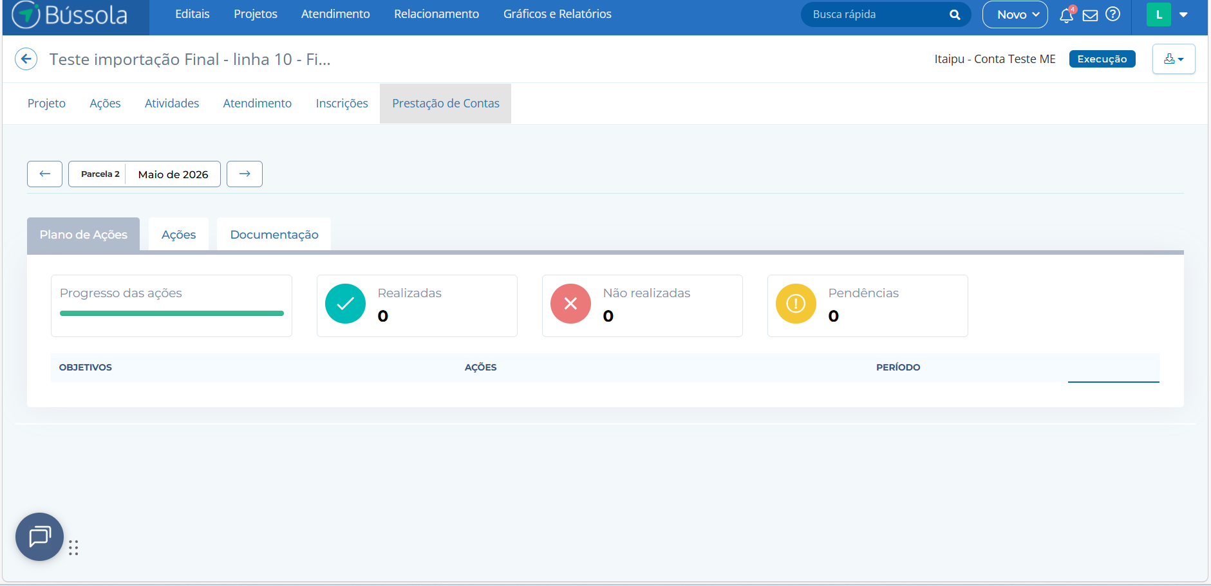
https://www.bussolasocial.com.br/
Clique aqui

Slide 53
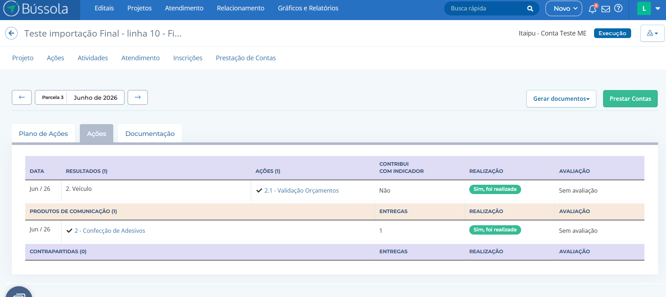
https://www.bussolasocial.com.br/

Slide 54
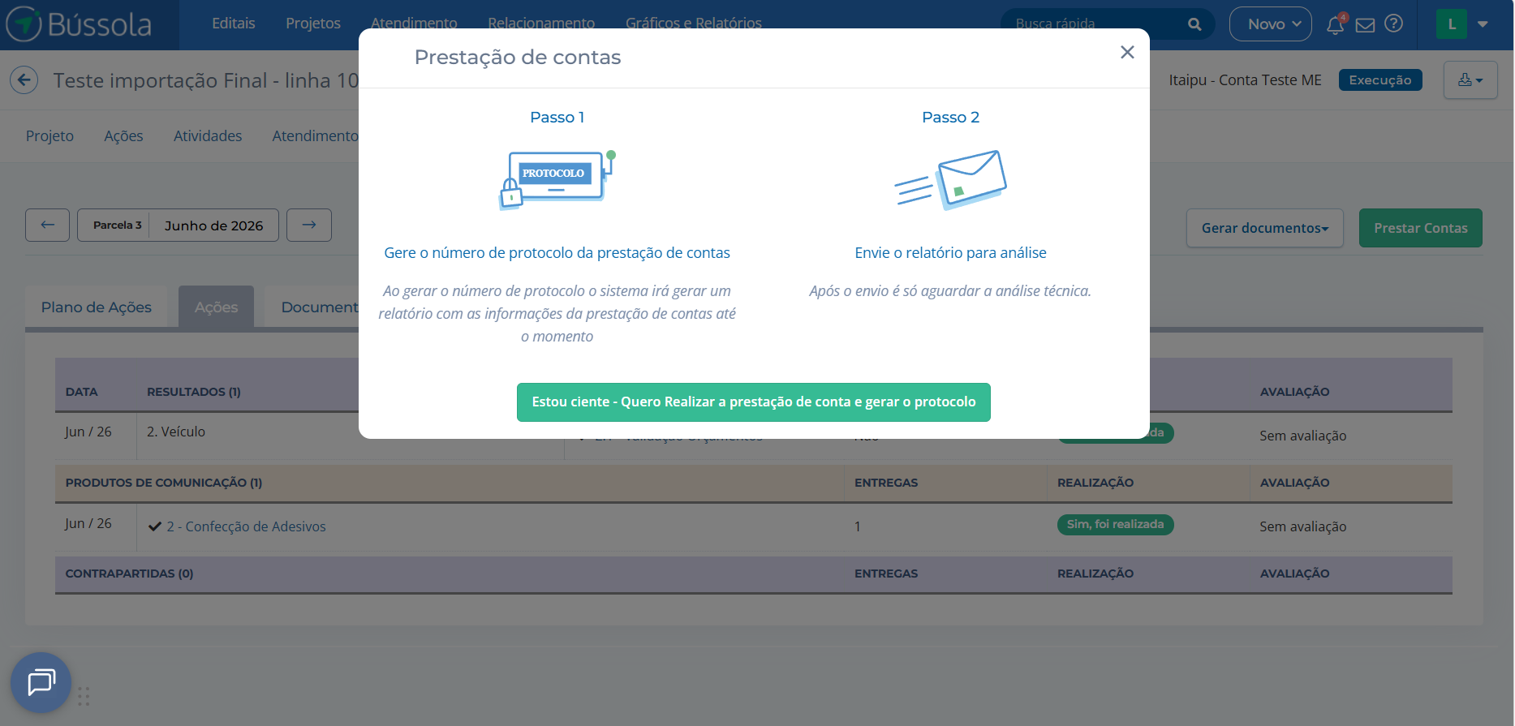
https://www.bussolasocial.com.br/

Slide 55
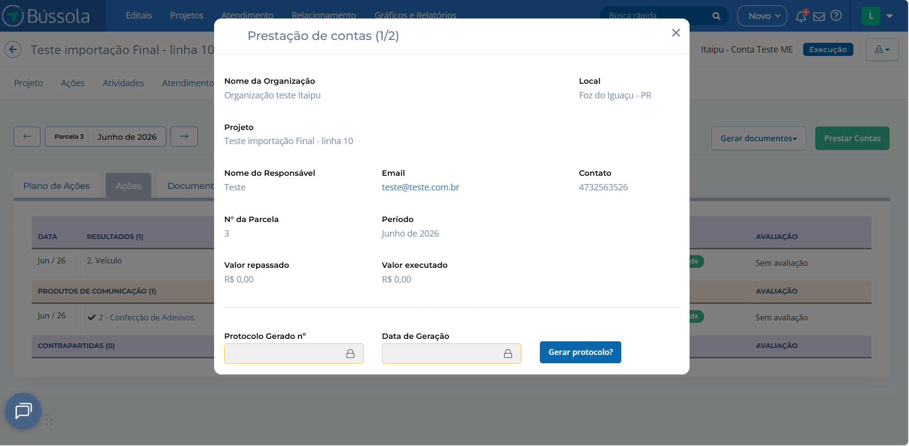
https://www.bussolasocial.com.br/

Slide 56
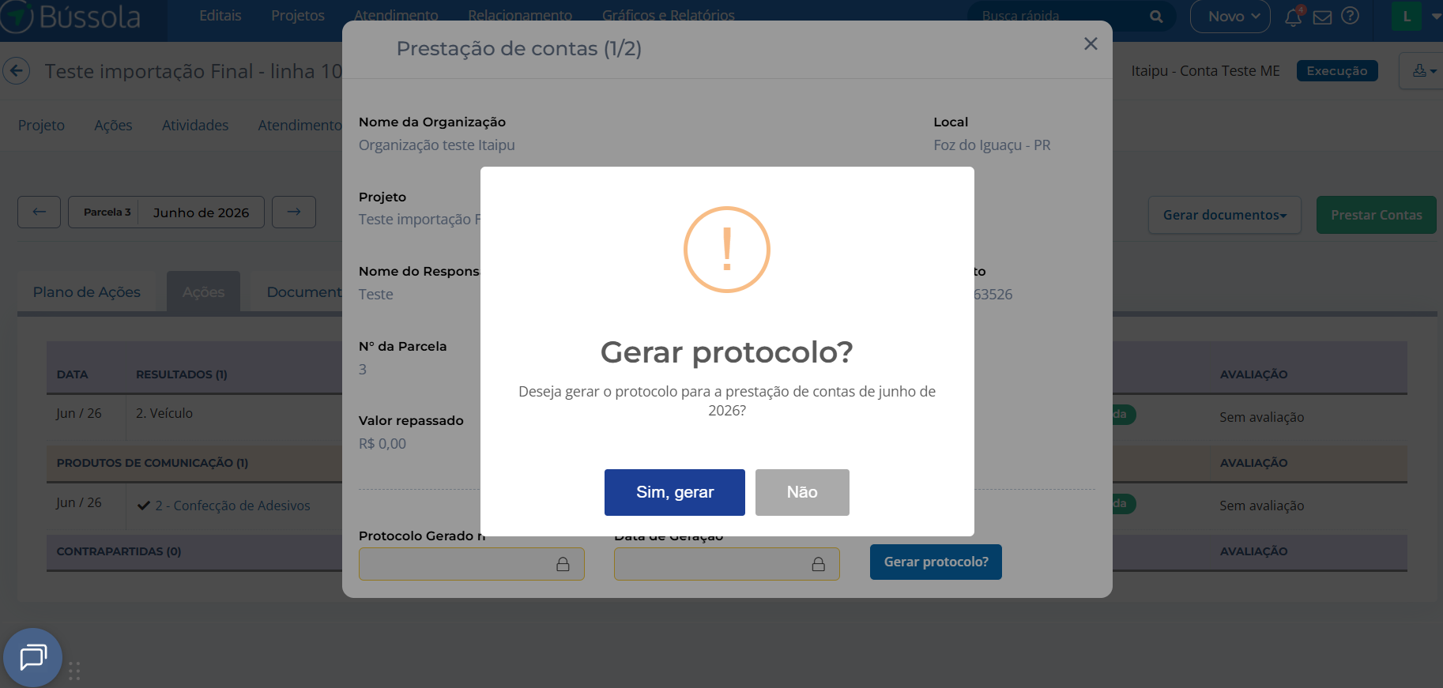
https://www.bussolasocial.com.br/

Slide 57
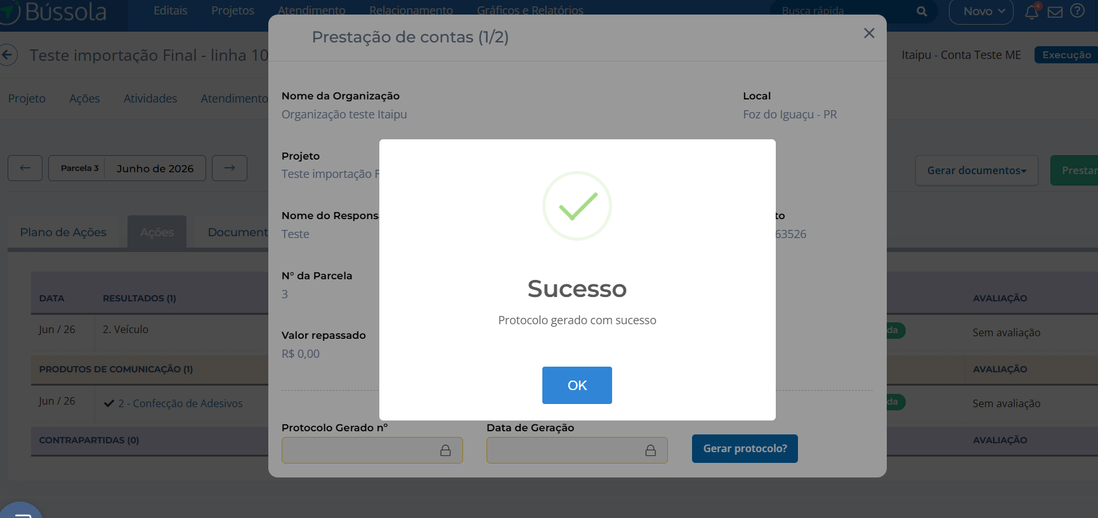
https://www.bussolasocial.com.br/

Slide 58
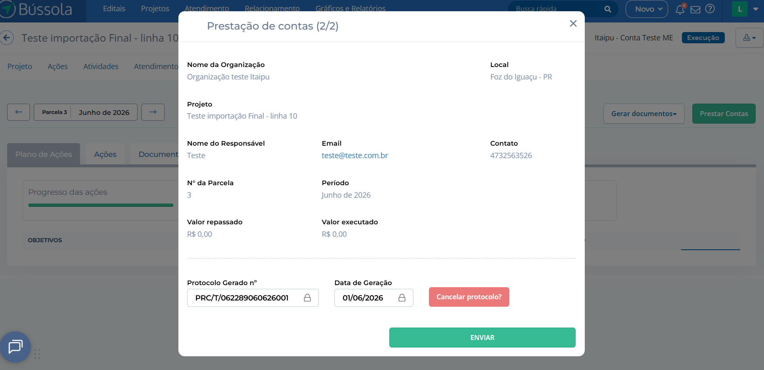
https://www.bussolasocial.com.br/

Slide 59
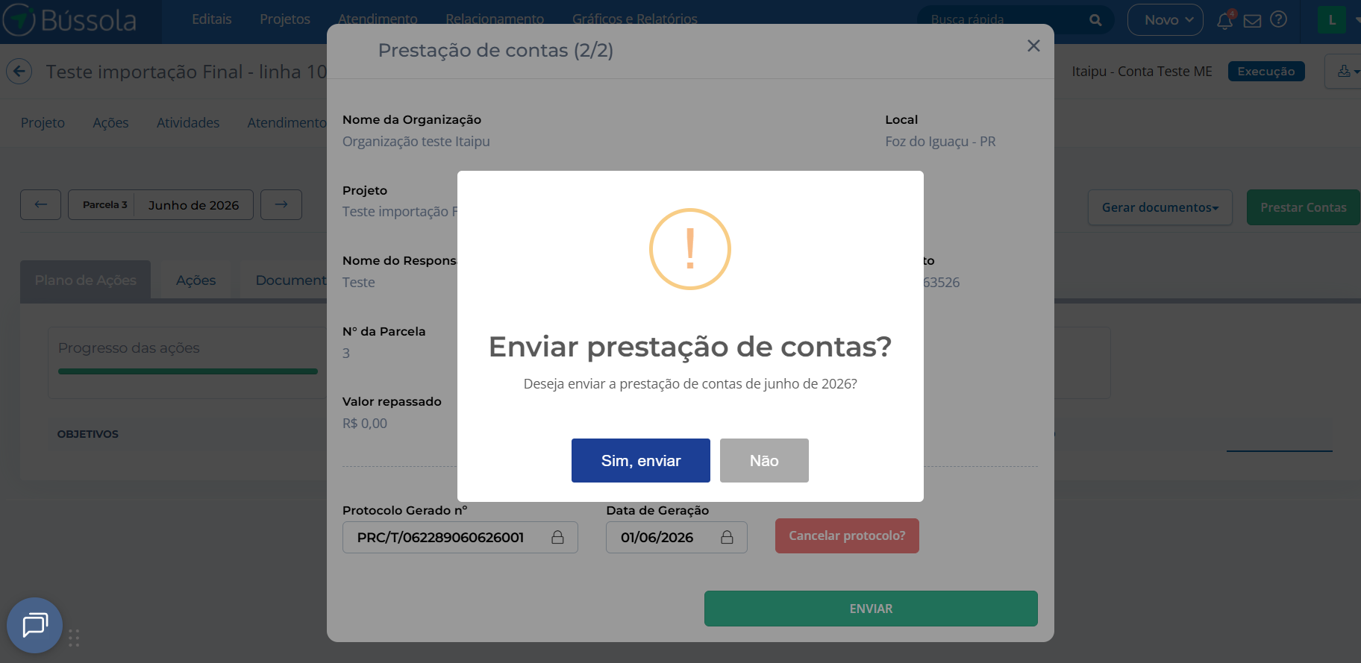
https://www.bussolasocial.com.br/

Slide 60
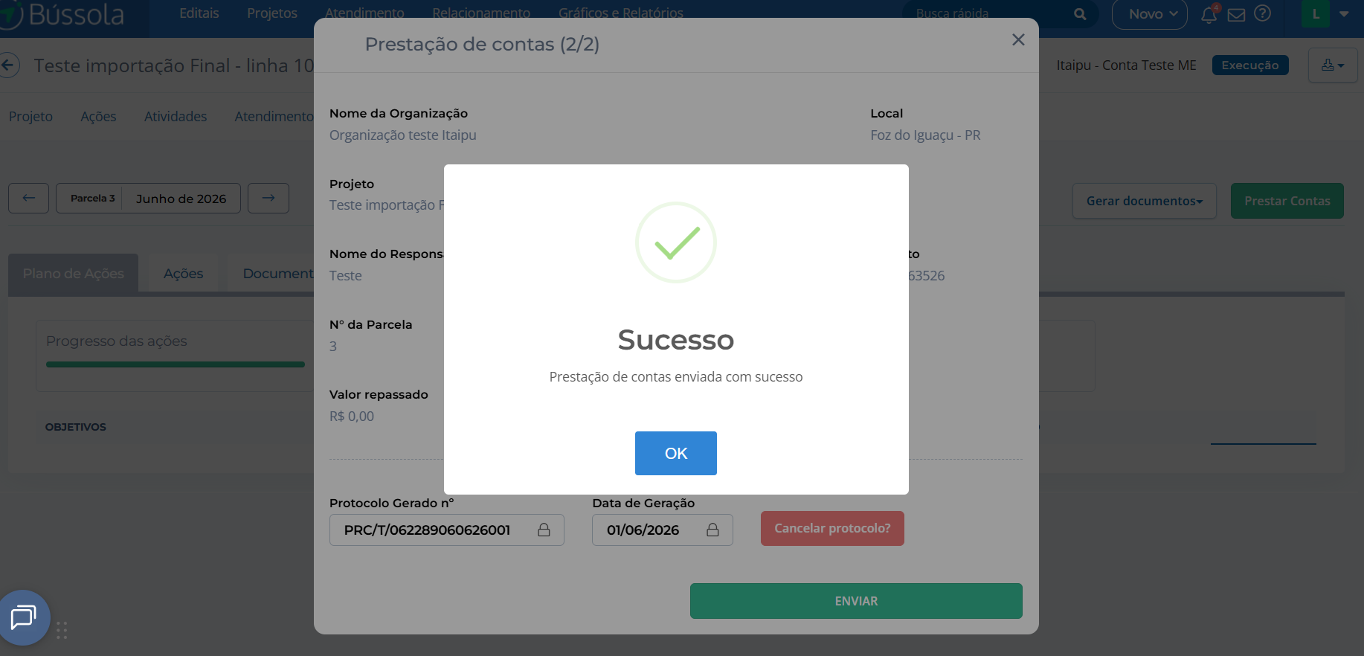
https://www.bussolasocial.com.br/

Slide 61
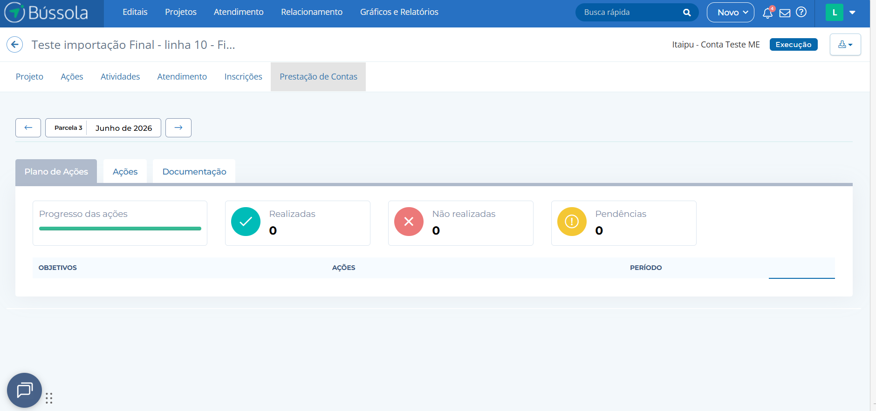
https://www.bussolasocial.com.br/

Slide 62
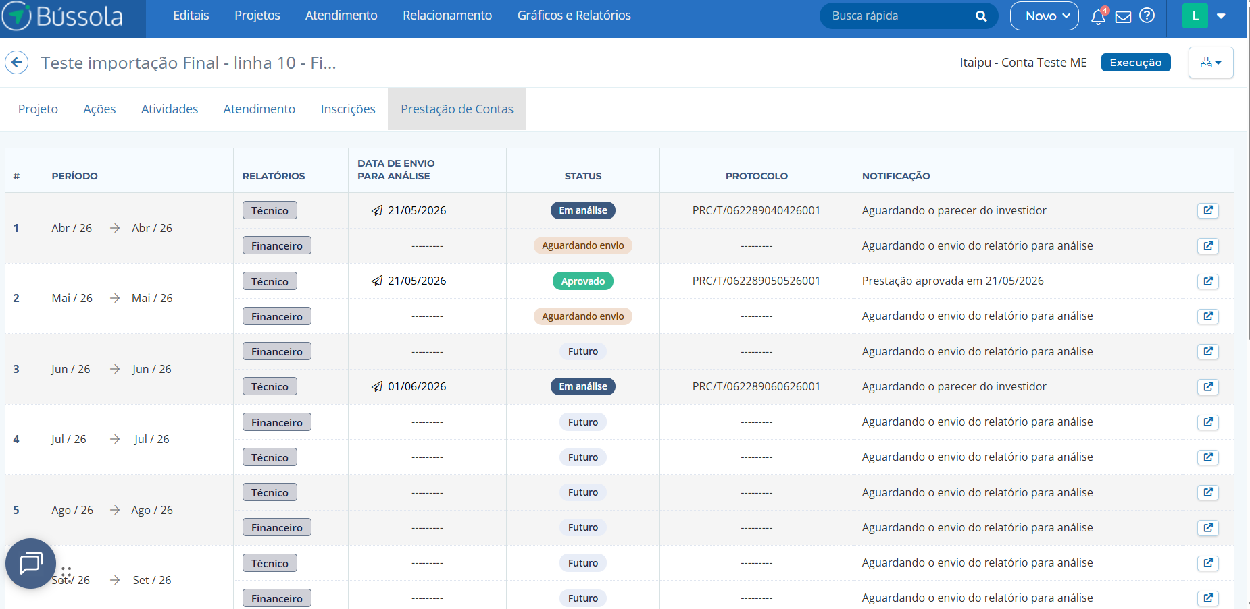
https://www.bussolasocial.com.br/
ATENÇÃO!!!!
Orçamento em análise pela CAIXA (até 15 dias úteis)

Slide 63
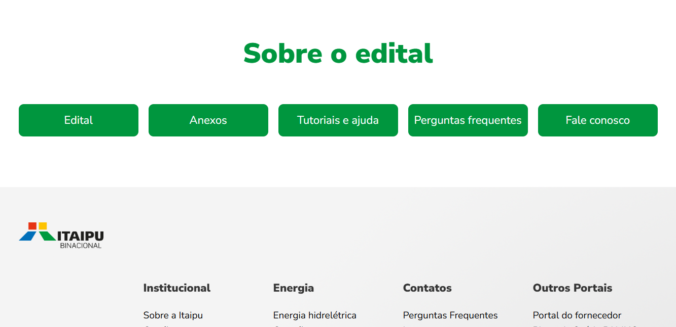
Clique em “Fale conosco” para acessar o e-mail de contato de cada linha caso apresente dúvidas sobre as linhas específicas do edital

Slide 64
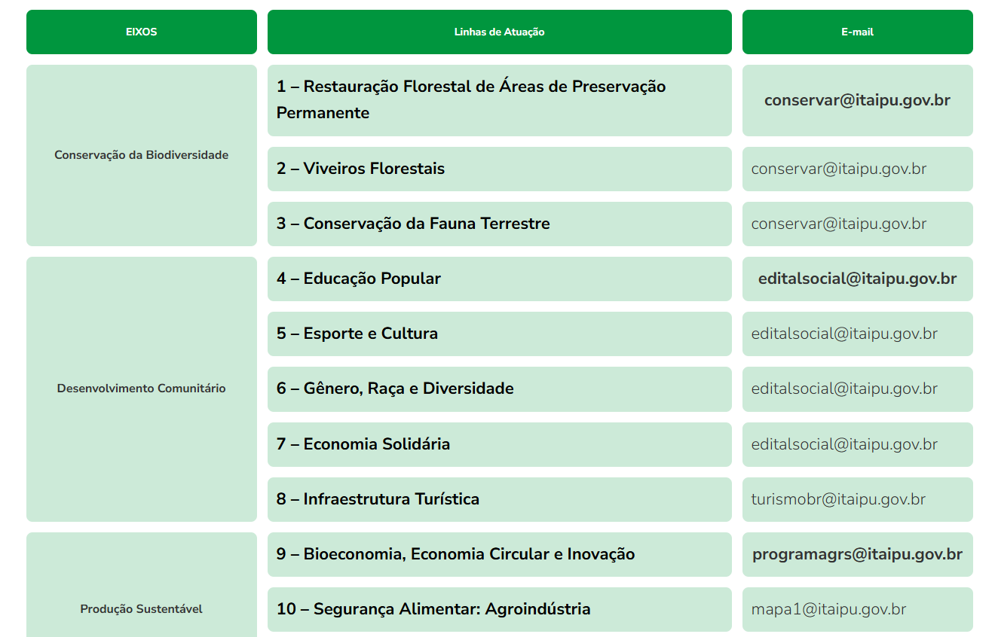

Slide 65
Muito obrigado!

